Slide 1
Solução Abordagem Veicular
Sugestões de funcionalidades
OCR/Inteligência

Slide 2
FUNCIONALIDADE “AGENTE DE CAMPO”
Uso do PM como “OCR humano”
Controle de produtividade
Informação sobre possível rota do veículo
Uso do “tirocínio” policial com a suspeição do veículo
Cultura de inteligência - colaboração/retorno

Slide 3
USABILIDADE DO APP
A coleta de dados não pode comprometer a facilidade de uso em dispositivos móveis
Pelo contrário, o agente fará poucas inserções e o APP/Celular coletará as demais
A possibilidade de gerar alertas em mensagens ou feedback de informes de inteligência
Conexão de retorno de consultas via webservice – placa/cnh

Slide 4
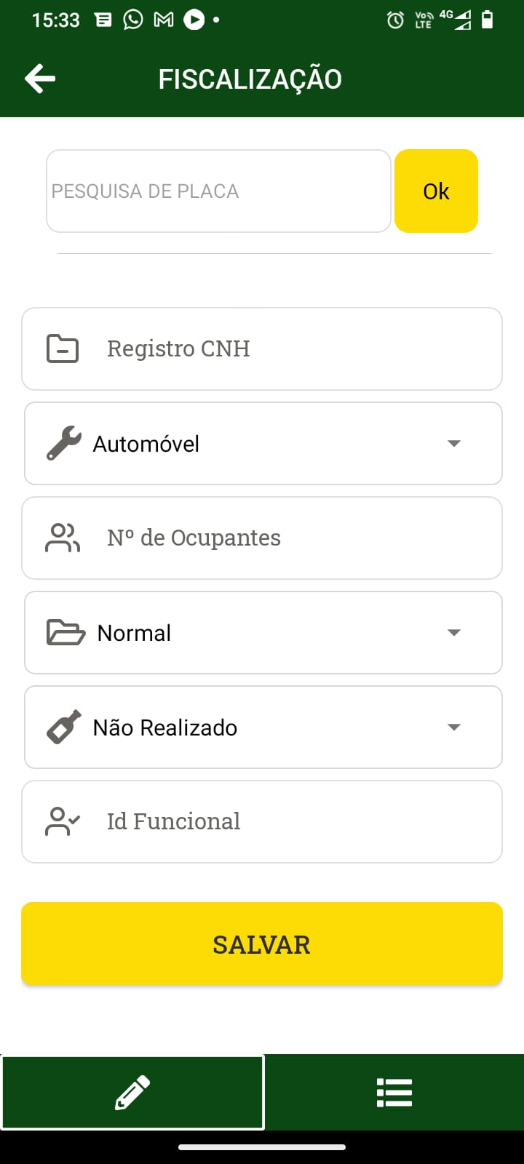
INTERFACE
Incluir botão para câmera
Captar imagem da placa e possibilitar OCR
Confirmar se a leitura foi correta – envia
Produz consulta dos dados – webservice (online)
Coleta data/hora e lat/long
Incluir campo “Sentido”
+/-, Asc/Desc ou Cres/Decr
Incluir opção “Inteligência”
Abre campo de texto para a suspeição
Id Funcional vinculada ao Celular - feedback

Slide 5
DADOS COLETADOS
Produtividade real
Horário de atuação
Controle da “lista de placas”
Se online e conectado via webservice, retorno imediato da situação do veículo
Alertas sistema – roubado, furtado, MBA, proprietário foragido, licenciamento, MP, CNH cassada, etc...
Análise de rotas

Slide 6
INTELIGÊNCIA
Agente de campo (AC) – fornece informações/informes, de maneira discreta e automática, sem intervenção do usuário ou de maneira colaborativa
Veículo suspeito (VS) - alerta o AC sobre a necessidade de abordagem diferencial, com o grau de suspeição
Agências Locais de Inteligência (ALI) – efetua consultas e análise preliminar do informe, confirmando ou descartando a suspeição
Feedback – consulta/retorno, após análise pela ALI e ao AC, bem como em caso do veiculo ser abordado/envolver-se em ocorrência; incentiva e qualifica a atuação, ampliando a “cultura de inteligência”
O sistema precisa ser “CLASSIFICADO” – Acesso Restrito

Slide 7

- Abordagem
- Detectado OCR
“Veiculo suspeito de...”
VS
AC
ALI/ARI
Somente suspeita
Cadastra
Insere informação
Confirmada
Em análise
Descartada
Cadastra
Alerta APP
OCR
Consultas
Motorista
Proprietários
Passagens OCR
Rota
Re/ratifica dados AC
Analise / RELINT
Ocorrência
Prisão
Dúvidas registro
Contato origem
Feedback
“O cadastro de suspeição x, auxiliou na Oc y !”

